Slide 1


ERGOTERAPİ
ZEYNEP BİLGİN
HACETTEPE ÜNİVERSİTESİ
SAĞLIK BİLİMLERİ FAKÜLTESİ
ERGOTERAPİ BÖLÜMÜ
2. SINIF

Slide 2
SAĞLIK
Dünya Sağlık Örgütü anayasasında sağlık şöyle tanımlanmıştır: “Sağlık sadece hastalık ve sakatlığın olmayışı değil, bedence, ruhça ve sosyal yönden tam iyilik halidir.”

Slide 3
ERGOTERAPİ
Ergoterapi, anlamlı ve amaçlı aktivitelerle sağlığı ve refahı geliştiren kişi merkezli bir sağlık mesleğidir. Ergoterapinin temel amacı kişilerin günlük yaşam aktivitelerine katılımını sağlamaktır.

Slide 4
Ergoterapi, günlük fiziksel aktivitelerini yerine getirmekte bir engeli olan kişiler için uygulanır. Bir ağrı, yaralanma, hastalık, engel gibi durumlarda ortaya çıkan hareket kısıtlıklarına karşı geliştirilen ergoterapi, pek çok çocuk, yaşlı ve engelli bireylerde etkili sonuçlar elde edilmesini sağlar.
Ergoterapide kişilerin ilgi ve ihtiyaçlarına göre günlük aktivitelerin istenilen düzeylere çıkartılmasıyla günlük yaşama dahil olmaları amaçlanır. Ergoterapi uygulanan kişilere belirli cihazlar ve aparatlar yardımıyla ihtiyaçlarını giderebilmeleri imkanı sağlanır.

Slide 5

Ergoterapinin uygulanma amaçları şöyle sıralanabilir:
Ofis işlerini yapabilmek
Banyo yapabilmek
Giyinebilmek
Boş zamanlarında aktivite yapabilmek
Başkalarından yardım almadan yemek yiyebilmek
Çamaşır yıkayabilmek
Evde temizlik yapabilmek
Araba kullanabilmek
Yemek yapabilmek
Aslında amaç anlaşılacağı üzere kişinin günlük hayatta yapmak istediklerini yapabilmesini sağlamaya çalışmak.

Slide 6
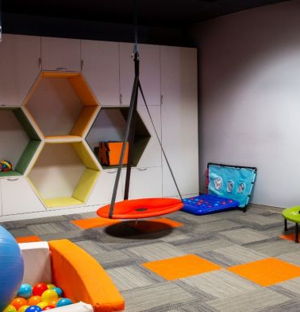
Ergoterapinin çalışma alanları nelerdir?
Psikiyatrik Rehabilitasyon
El Rehabilitasyonu
Mesleki Rehabilitasyon
Toplum Temelli Rehabilitasyon
Onkolojik Rehabilitasyon
Kognitif Rehabilitasyon
Engelli Bireyler
Yardımcı Teknoloji
Geriatrik Rehabilitasyon
Nörolojik Rehabilitasyon
Pediatrik Rehabilitasyon

Slide 7

Ergoterapi Nasıl Uygulanır?
Öncelikle ergoterapistler, kişinin hareketleri nasıl yaptığına bakar ve bunu geliştirmeyi hedefler. Yani kişinin hareketleri daha kolay veya daha az acı verici şekilde yapabilmesini iyileştirmeye çalışır.
İlk görüşmede ihtiyaçlar belirlenir. Daha sonrasında ergoterapi aktivitelerine geçmeden önce ergoterapist, terapiyi alacak kişiyi kendi alanında ziyaret edebilir. Bu birey bir çocuksa ergoterapist okula gidebilir, yaşlı bir kişi için eve ziyaret gerçekleştirebilir. Herhangi bir bastona veya mobilya gibi ürünlere ihtiyaç varsa bunlar giderilir. Günlük işlerin nasıl daha iyi yapılabileceğini söylerler. Ardından bir terapi planı hazırlanır. Motor becerilerin ve el-göz koordinasyonun geliştirilmesi için uygulama yapılır.

Slide 8
DUYU SİSTEMİMİZ
1. GÖRME
2. DUYMA
3. İŞİTME
4. DOKUNMA
5. TATMA
6. PROPRİOSEPSİYON:Kişinin vücudunun konumunu ve hareketlerini algılamasını sağlayan bir duyusal sistemi ifade eder.
7. VESTİBÜLER:Denge duygunuzu korumanıza yardımcı olur.

Slide 9
DUYU BÜTÜNLEME
Duyusal Bütünleme; Kişinin kendi vücudunu ve çevresinden gelen duyumları organize eden ve vücudu çevreyle uyumlu kullanmaya mümkün kılan nörolojik bir tepkimedir.’
Duyu Bütünlüğü, çevremizle olan etkileşimimizde vücudumuzu etkili bir biçimde kullanabilmemizi sağlamak için vücudumuz ve çevremizden gelen duyuları organize eden nörolojik bir işlemdir. Duyular, bedenimizi ve çevremizi fark etmemizi sağlar.
Duyusal bütünleme sürecinde duyuların duyu organları tarafından alınmasında, beyne ulaştırılmasında, beyinde uygun yorumlanmasında veya uygun yanıtın oluşturulmasında sorun yaşanması ise duyusal bütünleme bozukluğudur.

Slide 10
Duyu Bütünleme Problemleri Olan Çocuklarda Gözlenen Bazı Davranışlar
Aşırı hareket etme ( örneğin evde koltukların, masaların üzerinde gezme, sürekli koşmak isteme)
Hareketten kaçınma, yüksekte olmaktan çok korkma, genellikle sakin oyunlar oynama
Yüksek sesten korkma, kulaklarını elleriyle kapatma veya ağlama
Yalınayak olmaktan hoşlanmama, çoraplı gezme
Çorapsız dolaşmak isteme, eve girer girmez çoraplarını çıkarma
Yeme bozuklukları ( örneğin püre beslenme, belli doku ve lezzetteki yemekleri yeme)
Uyku bozuklukları
Konuşma sorunları
Sakarlık, takılıp düşme, etraftaki cisimlere çarpma
Merdiven inip çıkmada zorlanma
Duygularını fark etmede veya kontrol etmede zorlanma
Bedensel ağrılara aşırı tepkili veya tepkisiz olma
Koordinasyon gerektiren oyunlarda zorlanma
Tehlikeli hareketleri yapmaktan hoşlanma veya kişisel güvenliğini riske atan oyunlar oynama
Giysilerini giyinmede zorlanma

Slide 11
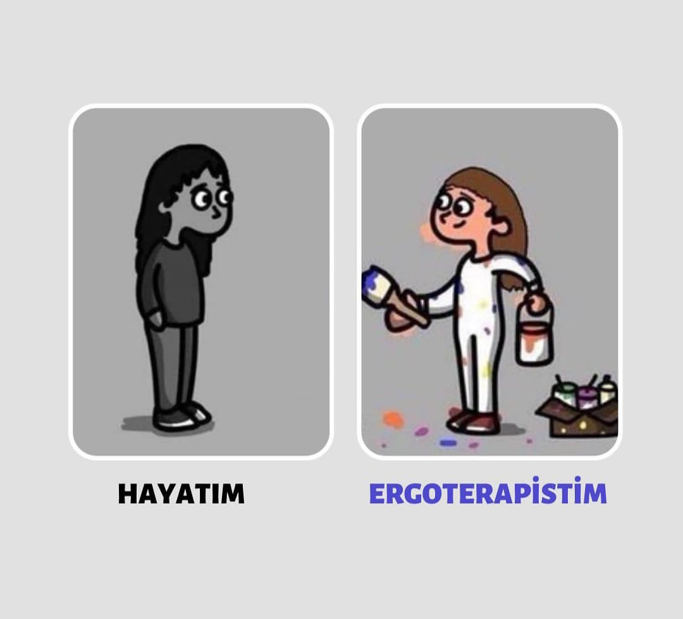
TEŞEKKÜRLER

Slide 12
KAYNAKÇA
https://www.acibadem.com.tr/hayat/ergoterapi/
https://www.medicalpark.com.tr/ergoterapi-nedir/hg-2480

